Slide 1


串列(List)一定要認識
講義網址：https://reurl.cc/OkZbMg
劉崇汎
112年3月28日星期二

Slide 2
陣列基本說明 (Python是串列)
記憶體(RAM)
000000
． ． ．
202012
J
a
c
k
\0
． ． ．
陣列(Array)是一種非常重要的資料結構，幾乎各種高階程式語言都提供了陣列。
陣列是一種儲存大量同性質資料的良好方式。
在Python中不叫陣列，而是更強大的串列！
串列相當於其他語言的陣列加強版！
20200E
Name[]
202011
202012
Name[0]
202013
Name[1]
202014
Name[2]
陣列實體
Item[0]
Item[1]
Item[2]
202015
Name[3]
202016
Name[4]
202017
Name[5]
Item[3]
Item[4]
202018
在C語言中叫指標
FFFFFF

Slide 3

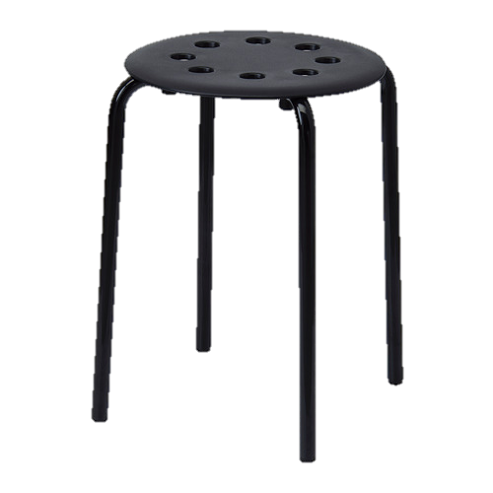
陣列 vs. 串列
陣列就像排椅
固定容量與順序，要增加刪除都很困難。
串列就像一堆凳子
容量與順序都很容易改變，增加刪除修改順序都行！

Slide 4




Python的串列更強！
不只可以很容易增減改順序，還可以加進不同的種類型態的椅子！
串列中還包含別的串列

Slide 5
串列應用時機
大量同類型資料，例如字串(姓名,地址,電話號碼…)，每日營業額、每小時氣溫、全班成績、交易金額….
例如：100位學生的成績、一萬筆人事資料
不可能一個變數一個變數宣告與使用的情況！
這些大量資料被連續存放在記憶體中。
邏輯上連續，事實上不一定。
需要時可以很方便地取出運用。
統計月/年營業額、平均氣溫
繪製氣溫變化曲線
尋找最高/低成績、最高/低氣溫
依照成績高低排序

Slide 6
串列基本概念
Python串列跟陣列的很大差異是：item可以有不同資料型別！
例如： Player=[“Lebrom James”, 1984, 206, 113, 4,]
別的語言，陣列中只能放一樣的資料型別！
在Python中等於是讓使用者用陣列的方式存取，但是卻同時有串列的很多彈性與方便性。
陣列：固定大小、同資料型態…
串列：可動態改變大小、可不同資料型態…
宣告語法： myList = [item 1, item 2, ….., item n,]
myList是串列名稱，item n是第n項內容。

Slide 7
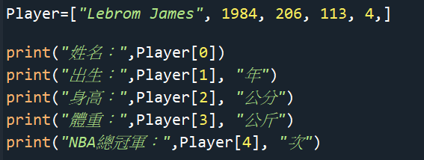

串列的存取(使用)
存或取的動作最基本的就是跟陣列一樣。
用 串列名[編號] 即可指定存或取的對象。
例如右邊程式， Player[0]…Player[4]
或是：
串列的編號是從0開始！
神奇的Python中，串列編號 -1，指的是最後一項！
上面的例子中 Player[-1]跟Player[4]是一樣的！
同理類推：-2,-3,-4….

Slide 8
Python串列的使用特色
因為串列可以動態改變大小、增減元素，因此不需像陣列要預先宣告大小。
需要多大隨時加多大！
所以可以宣告串列為 ： myList=[]，空的，以後再增加即可
增加串列元素的方法：
append()：在尾端增加元素
insert(index, item)：在指定位置index插入元素
刪除串列元素的方法：
pop()：刪除尾端元素並傳回該元素內容。
pop(index)：刪除指定位置index之元素並傳回該元素內容。
remove(item)：刪除第一個內容為item之元素。

Slide 9
範例一 記住十個數
寫一個程式可以輸入10個數字，然後再次顯示出來。
思考重點：
輸入： 10個整數
運算：如何存放10個數
輸出：顯示10數
變數宣告：需要幾個？叫甚麼名字？
請輸入數字1=100
請輸入數字2=88
請輸入數字3=70
請輸入數字4=99
請輸入數字5=100
.
.
.
100, 88, 70, 99, 100………
Example06_01

Slide 10
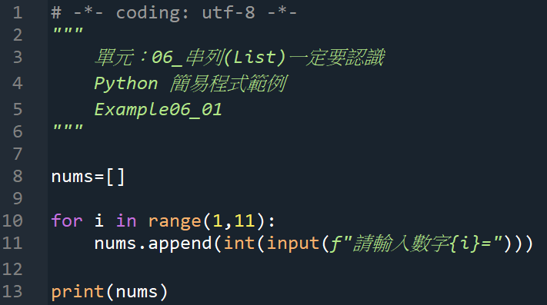
範例一參考程式碼

Slide 11
串列其他功能
排序
由小到大：串列名.sort()
由大到小：串列名.sort(reverse=True)
計數
統計某元素出現次數
次數=串列名.count(目標元素值)
搜尋
找出目標值第一次出現在串列的哪個編號(索引值)
索引值=串列名.index(目標值)
如果目標值不存在，會產生錯誤！建議先用in測試是否有目標值。
If 目標值 in 串列名：索引值=串列名.index(目標值)

Slide 12
常用list函數
最大值： max(myList)
最小值： min(myList)
串列元素個數： len(myList)
串列總和：sum(myList) ← 僅用在數值內容
串列內容複製： myList * 2 ← 串列內容重複兩次
刪除串列內容(前面有提到pop()跟remove())
del myList[3] ← 刪除索引值為3的串列元素
del myList[ start : end ] ← 刪除索引值start到end-1的串列元素

Slide 13
範例二 計算五個數的總和、平均
寫一個程式可以輸入5個學生成績，然後再次顯示出來，並算出總合、平均。
思考重點：
輸入：5個整數
運算：如何存放5個數
輸出：顯示5數相加等於多少
內建函式：sum(串列名)
變數宣告：需要幾個？叫甚麼名字？
請輸入數字1=100
請輸入數字2=88
請輸入數字3=70
請輸入數字4=99
請輸入數字5=100
=======================
總和=457
平均=91
Example06_02

Slide 14
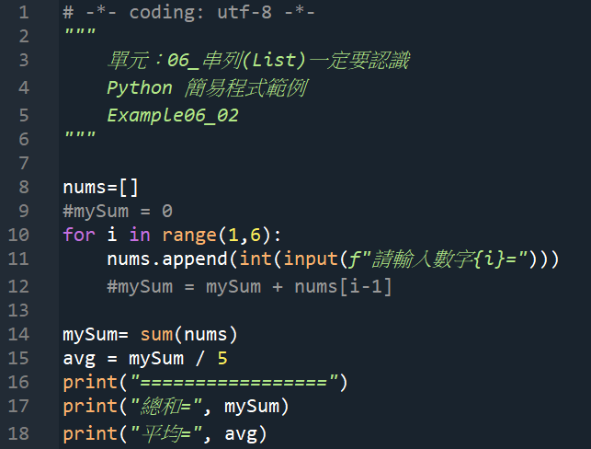
範例二參考程式碼
在Python超簡單，用內建函式即可。
其他語言要跑迴圈自己算。
以後我們會再試看看自己算，有益於程式思考。

Slide 15
範例三 找最大值最小值
寫一個程式可以輸入5個數字，然後顯示其中的最大值與最小值
思考重點：
輸入：5個整數
運算：如何從陣列中找出最大最小值
內建函式：max(串列名)、min(串列名)
輸出：顯示最大最小值
變數宣告：需要幾個？叫甚麼名字？
請輸入數字1=100
請輸入數字2=88
請輸入數字3=70
請輸入數字4=99
請輸入數字5=100
=======================
最大值=100
最小值=70
Example06_03

Slide 16
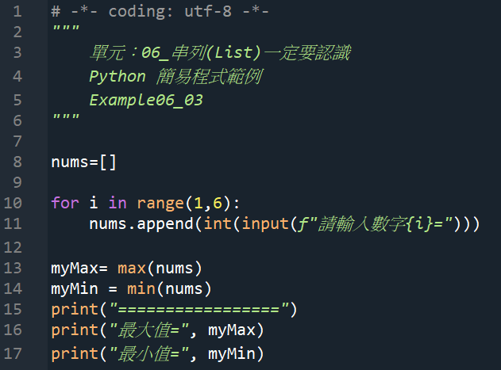
範例三參考程式碼
在Python超簡單，用內建函式即可。
其他語言要跑迴圈自己找。
以後我們會再試看看自己找，有益於程式思考。

Slide 17
練習一 輸入整數求各個位數之倒序
輸入一個整數如2345，然後輸出他的倒序5432
思考重點：
輸入：1個整數
運算：如何找出並存放各個位數(hint: //,%)
//:整數除法，會得到商
%:整數除法取得餘數
輸出：倒序輸出各個位數
變數宣告：需要幾個？叫甚麼名字？
while迴圈要用一下了
請輸入整數N=10
[0,1,]
請輸入整數N=237
[7,3,2,]
請輸入整數N=2020
[0,2,0,2,]
Example06_04

Slide 18
如何取出各個位數的數字?
23
利用除法取得餘數：
234 % 10 ➔ 4
234 // 10 ➔23
再一次
23 % 10 ➔ 3
23 // 10 ➔2
再一次
2 % 10 ➔ 2
2 // 10 ➔ 0
10
234
20
34
30
4

Slide 19
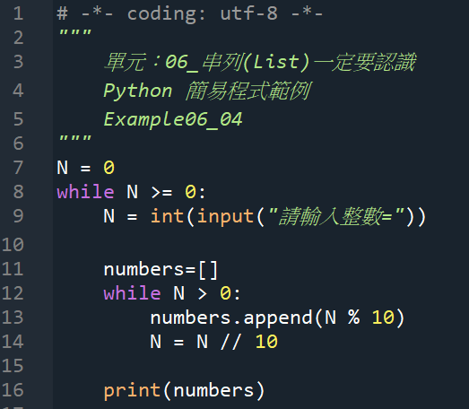

練習一參考程式碼

Slide 20
挑戰題： 1/19化為小數後的第n位數是多少？
http://zerojudge.tw/ShowProblem?problemid=a240
電腦裡的福點數的有效數字有上限，所以我們要求小數點後第n位數需要另外想辦法計算。
輸入：n
輸出：1/19的小數點後第n位數
思考：
怎麼算小數點後第1位數？地2位數？
觀察直式除法。
利用整數除法！
分子1先乘以10再除以19得到第一位數。餘數10留到下一步驟。
上一步驟剩下的數再乘以10，再次除以19得到第二位數。餘數5留到下一步驟。
每一位小數都存放在陣列中。
0
2
商數
0.
5
19
1
0
1
0
餘數x10
0
1
0
0
餘數x10
9
5
5
0
餘數x10
3
8
1
2
0
challenge_01

Slide 21
串列生成式(1/2) list generator
透過迭代方式產生資料的方法。也就是說，可以用來產生串列內容。
適合串列內容初始化。且初始化的部分可以透過運算式與條件式做出特殊安排。
語法：新串列名稱=[運算式 for 項目 in 可迭代物件 if 條件式]
範例(基本款)：
myList=[ n for n in range(5)] ➔ 結果 myList的內容是 [0,1,2,3,4,]
myList=[ 0 for n in range(5)] ➔ 結果 myList的內容是 [0,0,0,0,0,]
myList=[ n**2 for n in range(5)] ➔ 結果 myList的內容是 [0,1,4,9,16,]

Slide 22
串列生成式(2/2) list generator
範例(進階款)：
myList=[ n for n in range(1,11) if n %2 == 1 ] ➔結果 myList的內容是 [1,3,5,7,9,]
Alpha=[“A”,”B”] Number=[1,2,3] myList=[ (a,n) for a in Alpha for n in Number] ➔[('A', 1), ('A', 2), ('A', 3), ('B', 1), ('B', 2), ('B', 3)]
myList=[ [a,b,c] for a in range(1,20) for b in range(a,20) for c in range(b,20) if a**2 + b**2 == c**2 ] ➔ 結果 myList的內容是 [[3,4,5], [5,12,13], [6,8,10], [8,15,17],[9,12,15]]
(‘A’,2) 這個叫做tuple
可以用不能改變內容的List來形容

Slide 23
範例四 用排除法(用陣列)找N以內之質數
寫一個程式可以輸入1個整數N，輸出比N小的所有質數。
思考重點：
輸入：1個整數
運算：如何用陣列已排除法找出質數
輸出：顯示所有小於等於N之質數
變數宣告：需要幾個？叫甚麼名字？
用甚麼迴圈？
請輸入整數N=10
2,3,5,7,
請輸入整數N=20
2,3,5,7,11,13,17,19,
請輸入整數N=
Example06_05

Slide 24
範例四思考提示
連續整數如下表：
1 | 2 | 3 | 4 | 5 | 6 | 7 | 8 | 9 | 10
11 | 12 | 13 | 14 | 15 | 16 | 17 | 18 | 19 | 20
21 | 22 | 23 | 24 | 25 | 26 | 27 | 28 | 29 | 30
. | . | . | . | . | . | . | . | . | .
陣列中紀錄如下(注意！陣列編號從0開始)：
0 | 0 | 0 | 0 | 0 | 0 | 0 | 0 | 0 | 0
0 | 0 | 0 | 0 | 0 | 0 | 0 | 0 | 0 | 0
0 | 0 | 0 | 0 | 0 | 0 | 0 | 0 | 0 | 0
. | . | . | . | . | . | . | . | . | .
1
2
0
1
1
1
1
2
2
1
1
1
2
1
1
2
2
1
1
1
2
3
1
1
1
1
1
1
2

Slide 25
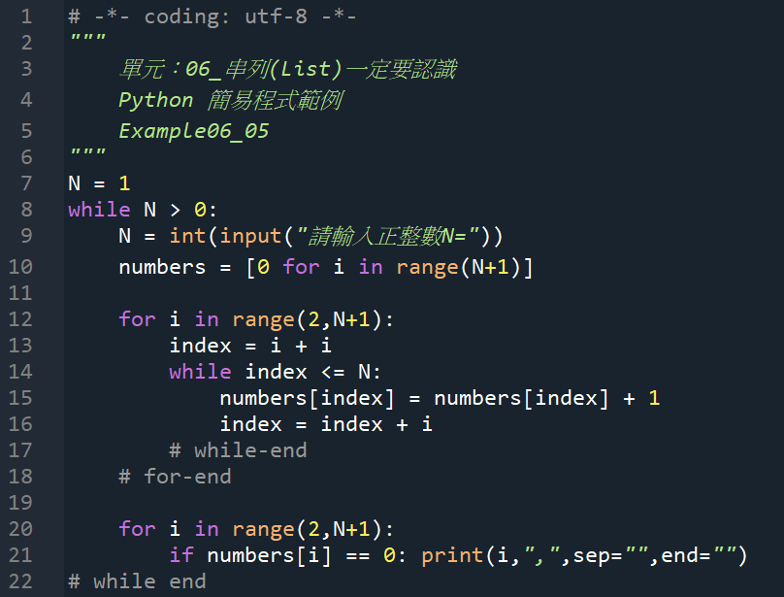
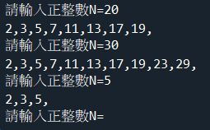
範例四參考程式碼
可以用enumerate()取得結果顯示

Slide 26
串列分割 list slices
取的部分串列的方式。
myList[ start : end ] ⬅ 取得索引值start到end-1的串列元素
myList[ : end ] ⬅ 取得索引值0到end-1的串列元素
myList[ start : ] ⬅ 取得索引值start到最後的串列元素
myList[ : -n ] ⬅ 取得索引值0開始，不含倒數n項的串列元素
myList[ -n : ] ⬅ 取得串列中倒數n項的串列元素
myList[ : ] ⬅ 取得串列中全部項目的串列元素
myList[ start : stop : step ] ⬅取得索引值start到end-1，每隔step項的串列元素

Slide 27
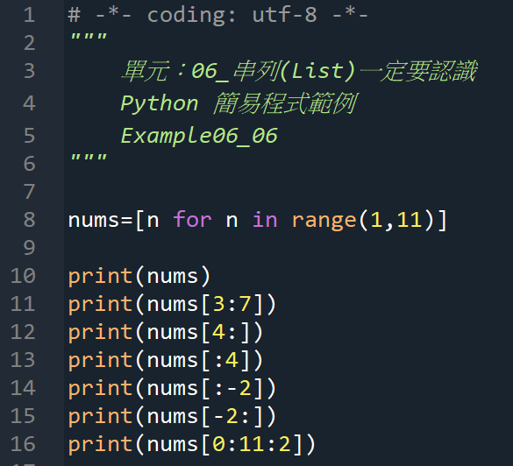
範例五 list slices
[1, 2, 3, 4, 5, 6, 7, 8, 9, 10]
[4, 5, 6, 7]
[5, 6, 7, 8, 9, 10]
[1, 2, 3, 4]
[1, 2, 3, 4, 5, 6, 7, 8]
[9, 10]
[1, 3, 5, 7, 9]
Example06_06

Slide 28
多維串列(二維以上)
太極生兩儀，兩儀生四象…..

Slide 29
多維串列(一)
串列若具有兩個索引稱為『二維串列』、具有三個索引稱為『三維串列』，依此類推。
可以將二維串列以數學之矩陣來加以看待
二維陣列是由『列（Row）』與『行（Column）』組合而成。每一個元素恰恰落在特定之某一列的某一行。
橫列直行
 | 第一季 (第1行) | 第二季 (第2行) | 第三季 (第3行) | 第四季 (第4行)
總公司（第1列） | trades[0][0] | trades[0][1] | trades[0][2] | trades[0][3]
台南分公司（第2列） | trades[1][0] | trades[1][1] | trades[1][2] | trades[1][3]
高雄分公司（第3列） | trades[2][0] | trades[2][1] | trades[2][2] | trades[2][3]

Slide 30
多維串列(二)
trades[0][0]
trades[0][1]
trades[0][2]
trades[0][3]
trades[1][0]
trades[1][1]
trades[1][2]
trades[1][3]
二維串列可以使用表格或矩陣來加以示意
三維串列則需要使用三度空間立體方塊圖形加以示意
更多維度的串列則無法使用幾何圖形來示意，但存取方法也大同小異。
建議，盡量不超過3維串列來儲存資料
很多語言有直接提供多維串列宣告與配置(row-major/ column-major)。
但是！Python並未直接提供二維以上串列！
Python是用串列中的元素是另一個串列。
也可以說是兩層的一維串列。
trades[2][0]
trades[2][1]
trades[2][2]
trades[2][3]
trades[3][0]
trades[3][1]
trades[3][2]
trades[3][3]

Slide 31
trades串列
trades[0]
trades[0][0]
trades[0][1]
trades[0][2]
trades[0][3]
trades[1]
trades[1][0]
trades[1][1]
trades[1][2]
trades[1][3]
trades[2]
trades[2][0]
trades[2][1]
trades[2][2]
trades[2][3]
[ [100,200,300,400], [5,4,3,2], [11,22,33,44] ]
trades[0]
trades[1]
trades[2]

Slide 32
Python多維串列的宣告 以二維串列為例
方法一：
myList=[ [1,2,3,4], [99,88,77,66], [10,20,30,40] ]
方法二：
myList=[] myList.append([1,2,3,4]) myList.append([99,88,77,66]) myList.append([10,20,30,40])
得到的都是： [ [1, 2, 3, 4], [99, 88, 77, 66], [10, 20, 30, 40] ]

Slide 33
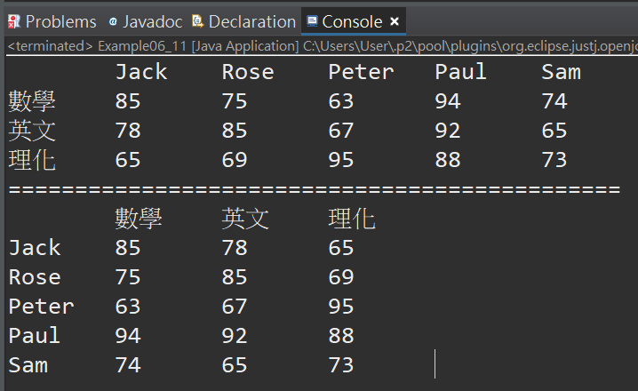
練習二 成績表輸出
按照前頁二維陣列範例，顯示五位學生的三科成績(兩種方式)。
資料如右：
注意！Python的串列允許不同資料型態及不同長度共存！
三科目分別是：數學、英文、理化
請用橫式跟直式兩種方式輸出表格，如右。
scores=[ ["數學", "英文","理化"],
["Jack",85,78,65],
["Rose",75,85,69],
["Peter",63,67,95],
["Paul",94,92,88],
[“Sam”,74,65,73] ]
Example06_07

Slide 34
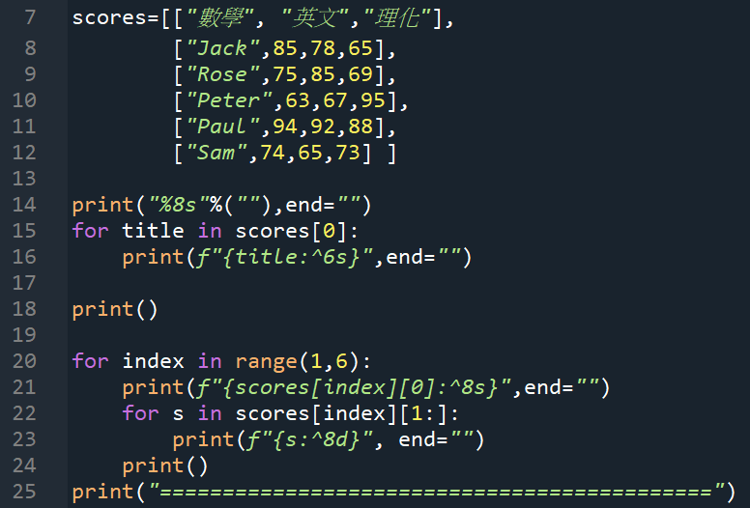
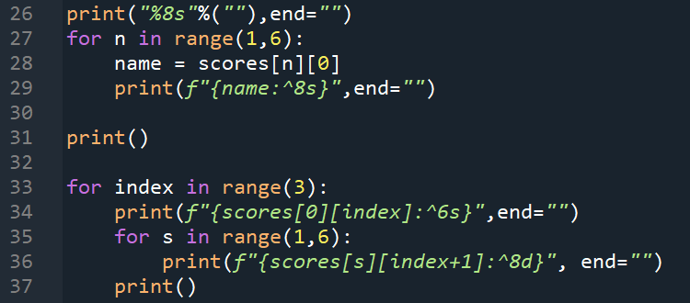
練習二參考程式碼

Slide 35
不對稱陣列
哎哎哎，歪歪歪….歪樓了～

Slide 36
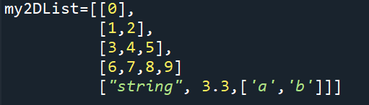
不對稱陣列，不完整陣列
二維以上陣列，不是一定都要方方正正的！
舉例：
上面的例子有如右圖那樣的不對稱陣列。
[0,0]
[1,0] | [1,1]
[2,0] | [2,1] | [2,2]
[3,0] | [3,1] | [3,2] | [3,3]
[4,0] | [4,1] | [4,3]

Slide 37
不對稱陣列，不完整陣列
使用時機
記憶體受限制時，為減少記憶體消耗，可以把某些特殊情況用不到的矩陣資料省下來。
例如上三角矩陣。
平行處理時，用不到的資料部分可以不要占空間。
稀疏矩陣，某些情況其實陣列中資料大多為空，可以藉此減少空間占用。
搭配tuple使用

Slide 38
範例六 Pascal三角形
Pascal三角形定義如下圖：
用程式來產生看看
改用二維陣列呈現：
1 | - | - | - | -
1 | 1 | - | - | -
1 |  | 1 | - | -
1 |  |  | 1 | -
1 |  |  |  | 1
2
3
3
4
6
4
Example06_08

Slide 39
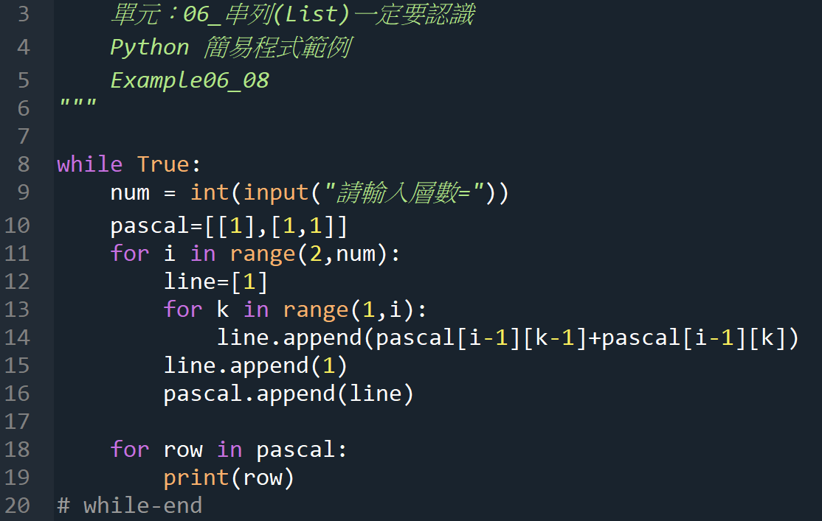
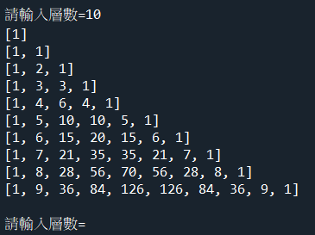
範例六參考程式碼 輸出要改進！

Slide 40

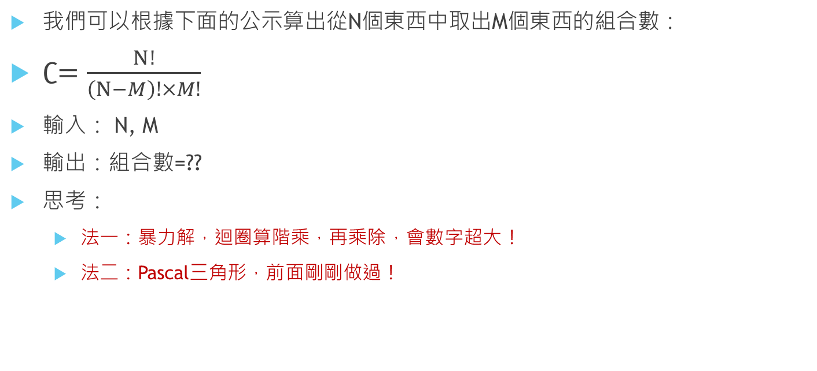
挑戰題： 有多少組合？
我們可以根據下面的公示算出從N個東西中取出M個東西的組合數：
$∁=\frac{N!}{\left(N−M\right)!×M!}$
輸入： N, M
輸出：組合數=??
思考：
法一：暴力解，迴圈算階乘，再乘除，會數字超大！
法二：Pascal三角形，前面剛剛做過！
 | 0 | 1 | 2 | 3 | 4 | 5 | 6 | 7
0 | 1 | - | - | - | - | - | - | -
1 | 1 | 1 | - | - | - | - | - | -
2 | 1 | 2 | 1 | - | - | - | - | -
3 | 1 | 3 | 3 | 1 | - | - | - | -
4 | 1 | 4 | 6 | 4 | 1 | - | - | -
5 | 1 | 5 | 10 | 10 | 5 | 1 | - | -
6 | 1 | 6 | 15 | 20 | 15 | 6 | 1
7 | 1 | 7 | 21 | 35 | 35 | 20 | 7 | 1
$$C_{2}^{5}=\frac{5!}{2!3!}=10$$
10
challenge_02

Slide 41
挑戰題： 64. Minimum Path Sum
https://leetcode.com/problems/minimum-path-sum/
給一個整數二維陣列，如右圖，每一格的數字為經過這個位置的成本，請找一條成本最低的路線從左上角到右下角，算出成本是多少？只能往右往下走。
思考：
方法1：暴力解，把所有路線加一次，找出最小值。
方法2：用迭代累加法算出走到每一格的最低成本
如右陣列，灰色格子為最低成本路線。
1 | 1 | 3 | 5 | 2
2 | 2 | 1 | 1 | 4
1 | 5 | 2 | 2 | 1
1 | 1 | 2 | 2 | 3
1 | 1 | 3 | 5 | 2
2 | 2 | 1 | 1 | 4
1 | 5 | 2 | 2 | 1
1 | 1 | 2 | 2 | 3
1
2
5
10
12
3
4
5
6
10
4
9
7
8
9
5
6
8
10
12
challenge_03

Slide 42
挑戰題： 53. Maximum Subarray
https://leetcode.com/problems/maximum-subarray/
有整數陣列如nums = [-2,1,-3,4,-1,2,1,-5,5]，尋求子陣列的最大和的是多少？
上例中子陣列最大和為6，子陣列是[4,-1,2,1]
思考：
方法1，暴力解，所有子陣列找出來並加總，找出最大值。
所有組合O(n²)，再加上蒜總和迴圈➔O(n³)
方法2，也是暴力解，只是算總和可以透過前一次和加新一項取得，不要迴圈
所有組合O(n²)
方法3，用sliding-window概念，只要O(n)
詳見下頁解說
challenge_04

Slide 43
53. Maximum Subarray(續)
maxSub = num[0]
currentSub = 0
maxSub=6
maxSub=-2
maxSub=5
maxSub=4
maxSub=1
currentSub = 6
currentSub = 0
currentSub = 1
currentSub = -2
currentSub = 6
currentSub = 1
currentSub = 4
currentSub = 5
currentSub = 0
currentSub = 3
currentSub = -2
currentSub = 4
-2 | 1 | -3 | 4 | -1 | 2 | 1 | -5 | 5

Slide 44
enumerate(列舉)

Slide 45
enumerate(列舉)
enumerate(列舉)可以將一個iterable物件增加編號，方便一些應用。
語法：obj = enumerate( iterable [,start=0] )
start可以改變起始編號，預設是從0開始編號。
範例：myDrinks = [“coffee”, “tea”, “wine”] enumDrinks = enumerate(myDrinks) print(list(enumDrinks)) ➔ [ (0,”coffee”), (1,”tea”), (2,”wine”) ]
應用：
一般iterable物件用for迴圈進行運算時無法知道每個元素的索引(編號、順序)的。
用enumerate可以建立起這樣的資訊，方便應用。
Example06_05可以試著用enumerate取出運算結果。

